Slide 1

I JORNADAS DE DIFUSIÓN DE PROYECTOS RELACIONADOS CON LA SOSTENIBILIDAD Y CON LA IMPLEMENTACIÓN DE LOS ODS EN LA DOCENCIA REGLADA DE LA UCA
Asignatura: Evaluación de la Contaminación Ambiental
Curso: 3º
Grado: Ciencias Ambientales

Slide 2
Integración de los ODS en la docencia de la asignatura Evaluación de la Contaminación Ambiental.
Utilización de recursos sostenibles: Consecuencias en el medio natural y social y sus implicaciones éticas.
GRADO EN CIENCIAS AMBIENTALES
Carácter: Obligatorio | ECTS: 12 (9T+3P)
Curso: 3º | Semestre: 5
TMA
FA
QF
QA
Docentes participantes:
Mª Dolores Coello Oviedo (Área Tecnologías del Medio Ambiente)
Mª Laura Martín Díaz (Área de Química Física)
Rafael Mañanes Salinas (Área de Física Aplicada)
Carolina Mendiguchía Martínez (Área de Química Analítica)
Juan J. Pinto Ganfornina (Área de Química Analítica)

Slide 3
Presentación Asignatura. Primer día de clase
DESARROLLO DE LA ACTIVIDAD
Voluntario. 10%
Grupos 4-5 alumnos
Seminario. Segunda semana de clases
ODS 6. Garantizar la disponibilidad y la gestión sostenible del agua y el saneamiento para todos.
ODS 12. Garantizar modalidades de consumo y producción sostenibles.
ODS 13. Adoptar medidas urgentes para combatir el cambio climático y sus efectos.

Slide 4
DESARROLLO DE LA ACTIVIDAD
Seminario. Segunda semana de clases
Grupos 4-5 alumnos
Póster
Exposición Hall Facultad
TEMAS PROPUESTOS
Para cada uno hay tres aspectos a desarrollar:
1. Implicaciones socio-económicas
2. Implicaciones éticas
3. Estudios científico-técnicos
ODS 6. Acceso universal y equitativo al agua potable de calidad.
ODS 12. Reducción de la generación de desechos. Actividades de prevención, reducción, reciclado y reutilización.
ODS 13. Emisiones mundiales de CO₂: hacia una reducción sostenible.

Slide 5
DESARROLLO DE LA ACTIVIDAD
Seminario. Segunda semana de clases
Matriculados: 52
Participantes: 48
Grupos: 10
ODS 6. Acceso universal y equitativo al agua potable de calidad. Implicaciones socio-económicas. GRUPO 5
ODS 6. Acceso universal y equitativo al agua potable de calidad. Implicaciones éticas. GRUPO 3
ODS 6. Acceso universal y equitativo al agua potable de calidad. Estudios científico-técnicos. GRUPO 2. GRUPO 4

Slide 6
DESARROLLO DE LA ACTIVIDAD
Seminario. Segunda semana de clases
Matriculados: 52
Participantes: 48
Grupos: 10
ODS 12. Reducción de la generación de desechos. Actividades de prevención, reducción, reciclado y reutilización. Implicaciones socio-económicas. GRUPO 8
ODS 12. Reducción de la generación de desechos. Actividades de prevención, reducción, reciclado y reutilización. Implicaciones éticas. GRUPO 9
ODS 12. Reducción de la generación de desechos. Actividades de prevención, reducción, reciclado y reutilización. Estudios científico-técnicos. GRUPO 10

Slide 7
DESARROLLO DE LA ACTIVIDAD
Seminario. Segunda semana de clases
Matriculados: 52
Participantes: 48
Grupos: 10
ODS 13. Emisiones mundiales de CO₂: hacia una reducción sostenible. Implicaciones socio-económicas. GRUPO 7
ODS 13. Emisiones mundiales de CO₂: hacia una reducción sostenible. Implicaciones éticas. GRUPO 6
ODS 13. Emisiones mundiales de CO₂: hacia una reducción sostenible. Estudios científico-técnicos. GRUPO 1

Slide 8
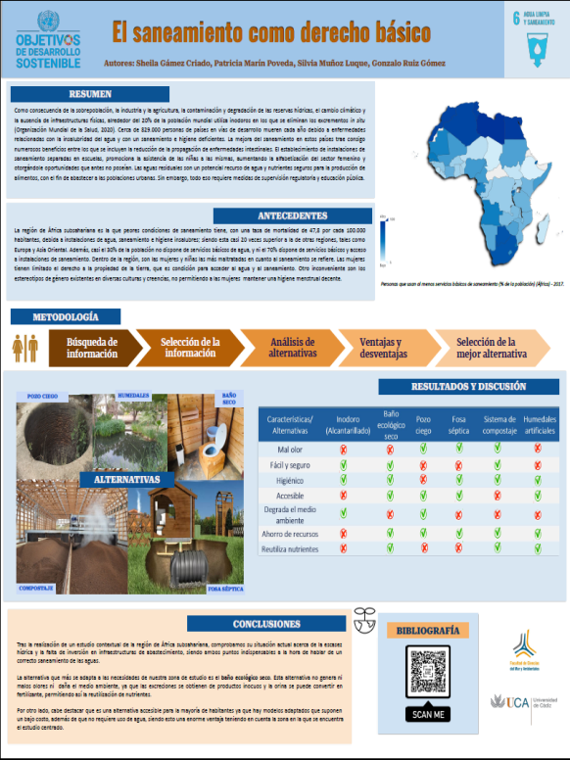
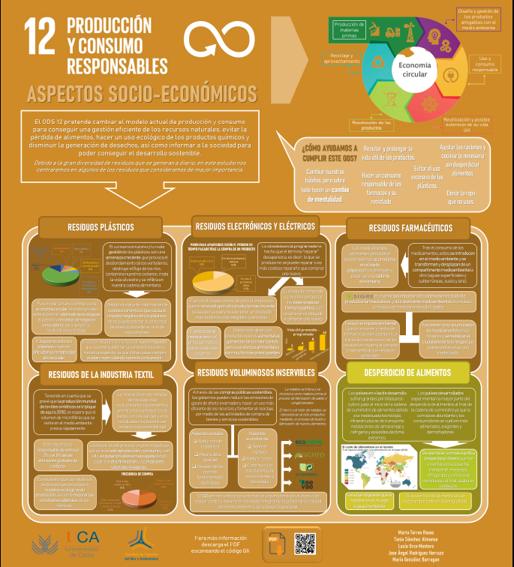
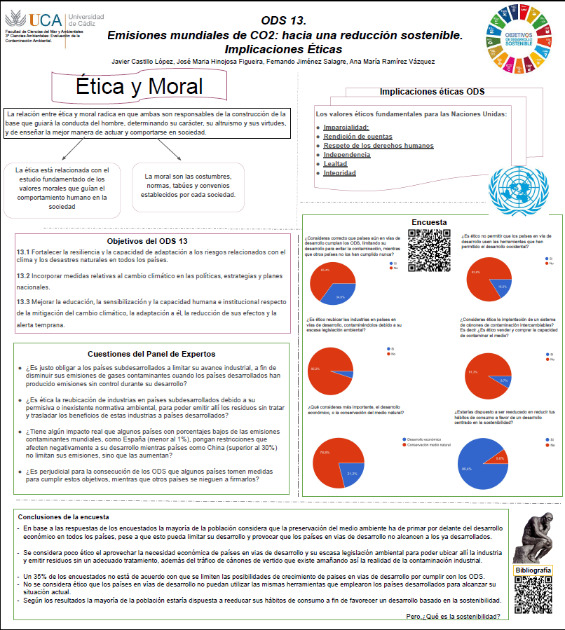
DESARROLLO DE LA ACTIVIDAD
Exposición. Hall Facultad Ciencias del Mar y Ambientales

Slide 9
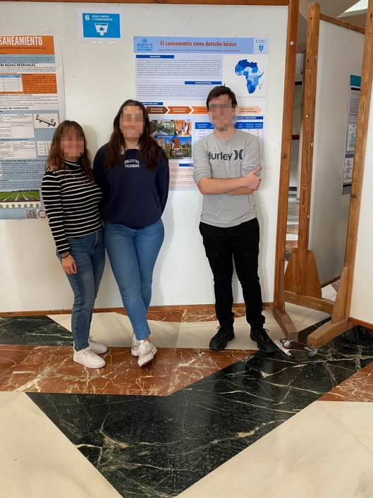
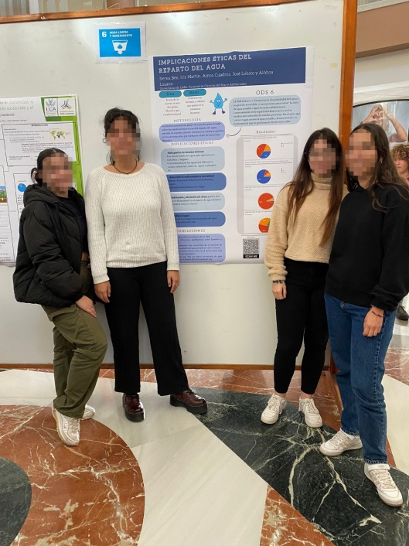
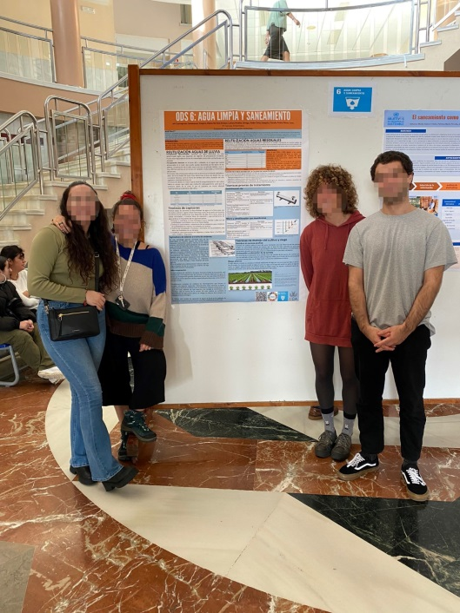
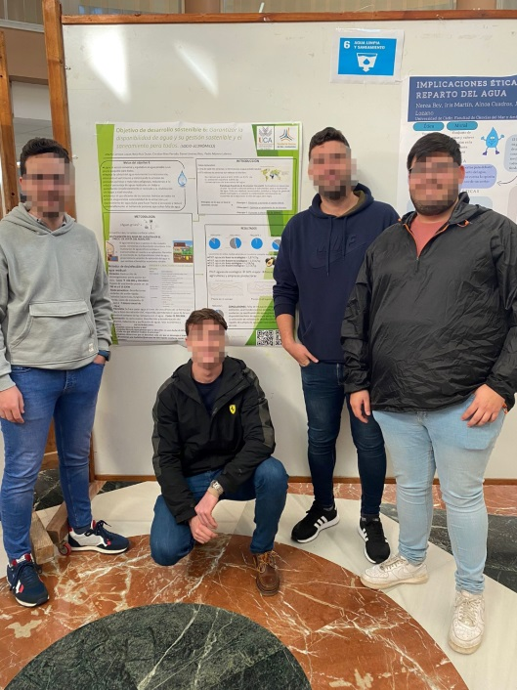
DESARROLLO DE LA ACTIVIDAD
Exposición. Hall Facultad Ciencias del Mar y Ambientales

Slide 10
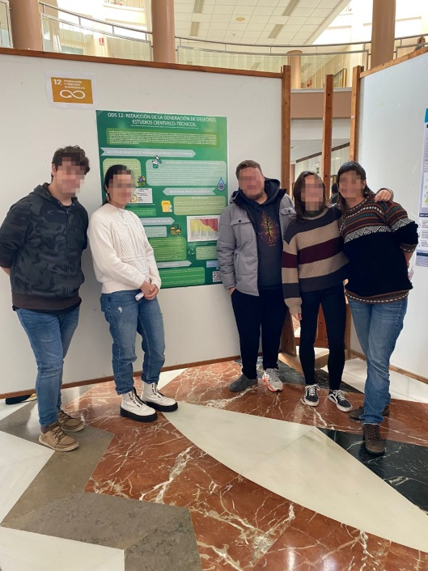
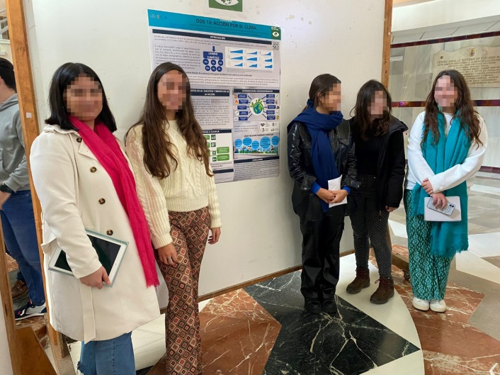
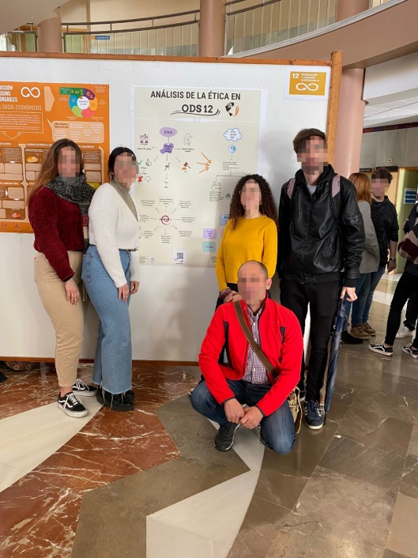
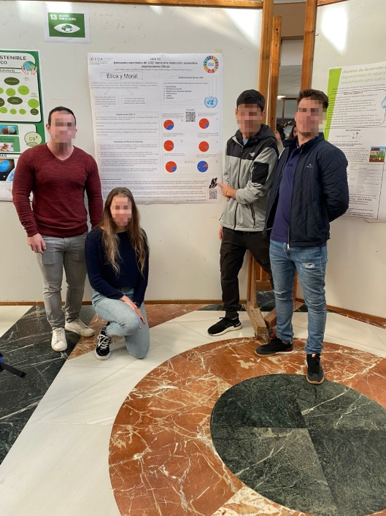
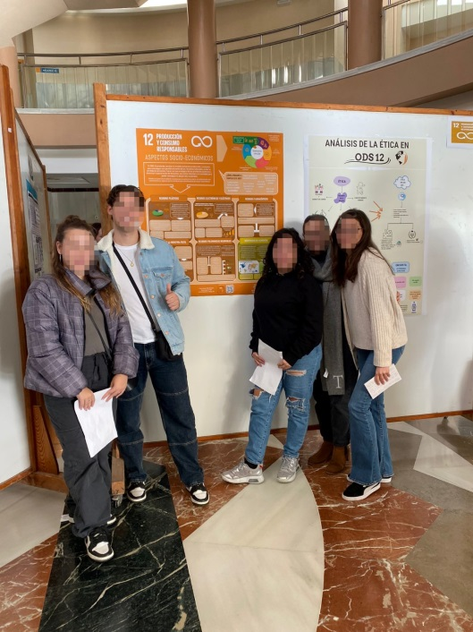
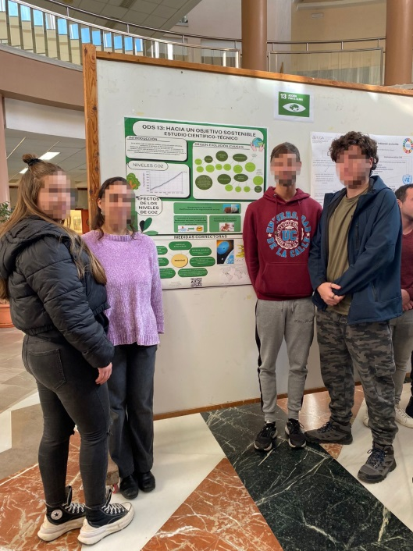
DESARROLLO DE LA ACTIVIDAD
Exposición. Hall Facultad Ciencias del Mar y Ambientales

Slide 11
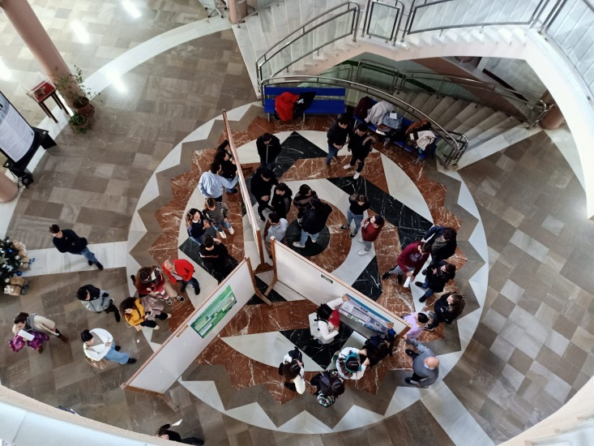
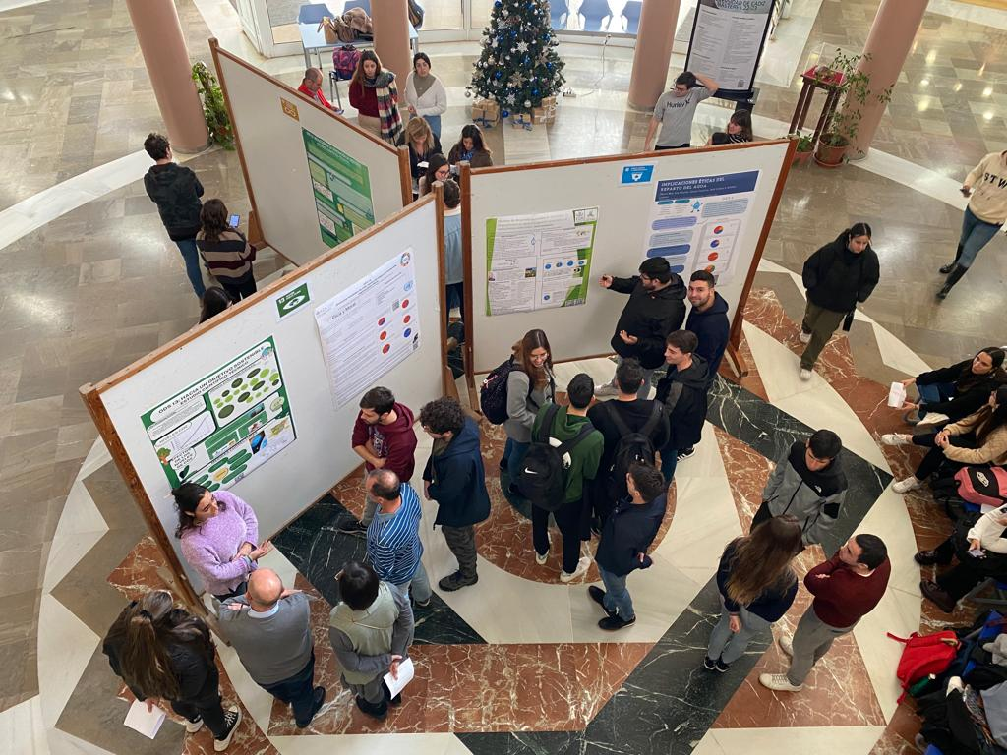
DESARROLLO DE LA ACTIVIDAD
Exposición. Hall Facultad Ciencias del Mar y Ambientales

Slide 12
CONCLUSIONES
Buena acogida por parte de los alumnos
Alto grado de implicación
En general, elevada satisfacción con los resultados tanto para los estudiantes como para los docentes
Presentación de propuestas aplicables a su entorno más cercano

Slide 13
GRACIAS

